Slide 1
JavaStudy 이것이자바다
https://github.com/tomfromkr/javastudy
4주차_람다식

Slide 2
자바8의 가장 큰 변화
“람다식” – 식별자 없이 실행 가능한 함수 표현식
: 클래스 없이도 정의가 가능하도록 메서드를 하나의 식으로 표현
: 간단한 방식으로 코드를 작성하고 실행하자!

Slide 3
“람다식”
* 구현 – 매개변수를 가진 코드 블록
* 런타임 시에 추상 메소드 한 개를 가진 익명 구현 객체 생성
* “함수형 프로그래밍” 을 위해 나옴

Slide 4
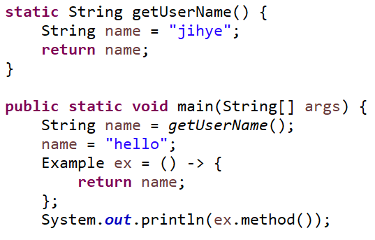
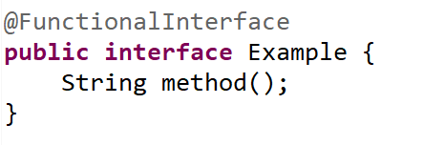
[실행결과?]

Slide 5
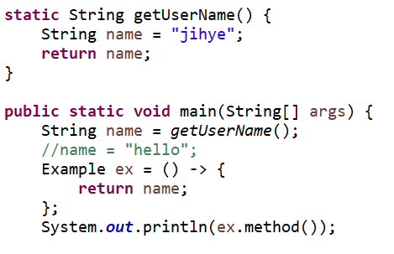
변수가 람다 식 안에서 사용되고 있다면
final이 명시적으로 표현되지 않았더라도, 내부적으로 final변수이다.
따라서 name을 final로 사용하지 않고, 변수에 값을 한 번 이상 할당하면
오류가 발생한다!

Slide 6
함수형 프로그래밍?
1. Java의 람다식이 완벽한 함수형 프로그래밍인가? X
완전히 새로 정의한 것이 아닌, 기존의 인터페이스 형태를 가져왔다.

Slide 7
함수형 프로그래밍?
2. @FunctionalInterface
함수형 인터페이스
: 람다식의 타입으로 사용되는 하나의 추상 메소드를 가진 인터페이스.
Object 클래스의 메소드를 제외하고, 단 하나의 추상 메소드 만을 가져라!
* Object 클래스 메소드를 제외하는 이유?
모든 객체는 Object 객체를 상속하기 때문. 이미 Object객체의 메소드를 소유하고 있다.

Slide 8
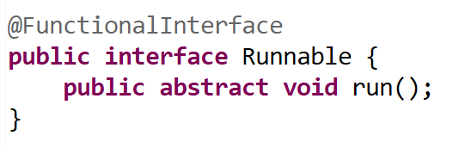
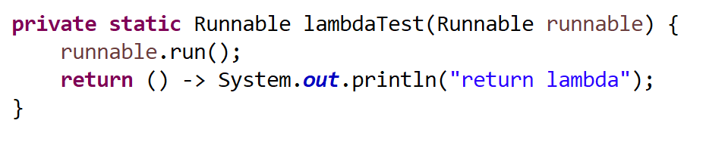

Slide 9
원래 자바에서는 새로운 클래스를 만들어야만 인스턴스 생성 가능했지만, 람다식을 통해 이것이 해소된다.
굳이 새로운 인터페이스를 생성하지 않고도 원래 존재하던 인터페이스를 사용하여 람다식을 처리할 수 있다.
: java.util.function
- 많은 functional interface들이 등록 되어있다.
- @functionalInterface로 지정되어 있다.
- Ex) Consumer, Function, Predicate

Slide 10
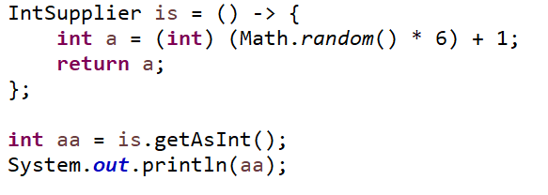
java.util.function.Predicate
임의의 타입 T 형태의 객체입력을 받아 그 값이 true인지 false인지를 리턴한다.
java.util.function.Supplier
getXXX()메서드를 가지고 있음. 입력이 없고 return만 있다.

Slide 11
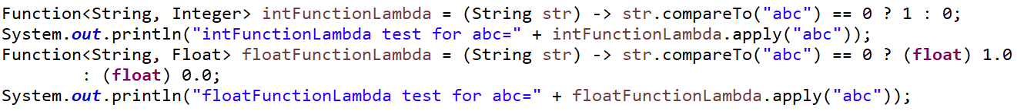
java.util.function.Consumer
임의형태의 입력값<T>을 받아 처리하고 return은 하지 않는 형태의 인터페이스이다.
java.util.function.Function
첫번째 형태의 입력값을 받아 두번째 형태로 출력한다.

Slide 12
연산의 결과를 return해주는 인터페이스
“BinaryOperator에는 타입을 지정해주어야 하고,
타입을 지정해주지 않으면 Object의 인스턴스라고 생각한다.”

Slide 13
람다식으로 인해 큰 영향을 받은 API: “콜렉션”
forEach()
Stream()

Slide 14
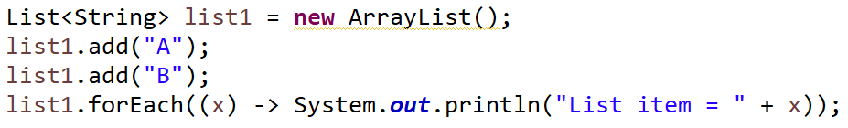
“forEach()”
: 향상된 for문은 안에 작성되는 코드가 자유롭고, 값의 변경이 가능한 반면,
forEach()는 불가능하기 때문에 병렬 프로그래밍에서도 중요한 요소로 사용.

Slide 15
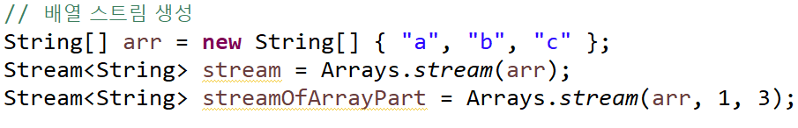
“Stream()”
: 컬렉션 클래스의 리스트, 배열 등을 핸들링 하기 위한 API
직관적이고 간결한 코드를 작성할 수 있다.

Slide 16
JavaStudy 이것이자바다
https://github.com/tomfromkr/javastudy
감사합니다

